Slide 3
С. Я. Маршак
«Сказка об умном мышонке»
Подготовили: Иванова И.И. Рубцова О.В., воспитатели подготовительной к школе группы,1 корпус

Slide 4
Любовь к художественной литературе необходимо воспитывать с детства. Ни для кого не является секретом, что нынешнее поколение детей, в основной своей массе, читает очень мало. К сожалению, в некоторых семьях утрачена традиция чтения книг и рассказывания сказок детям на ночь. Одной из задач работников дошкольных учреждений является воспитание у детей интереса и любви к художественной литературе. Знакомя детей с творчеством Маршака, мы подробно остановились на произведении «сказка об умном мышонке»

Slide 5
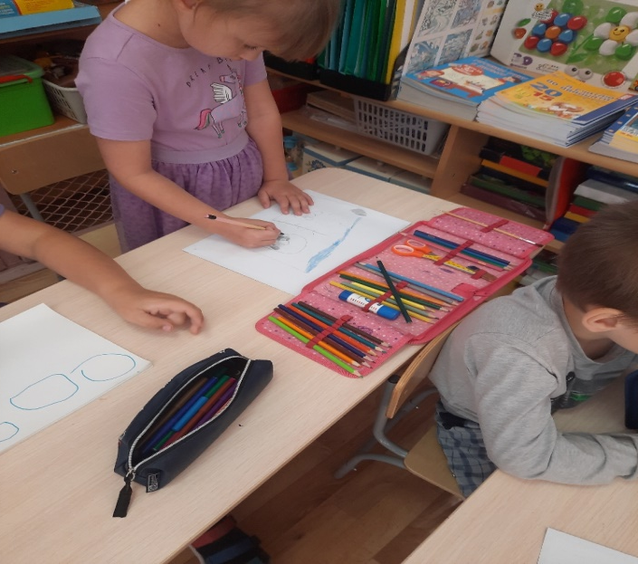
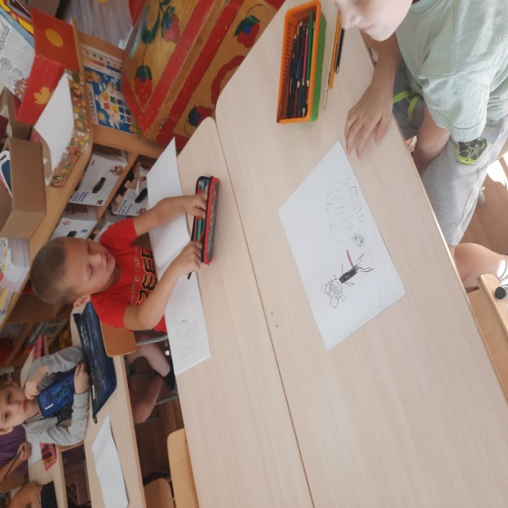
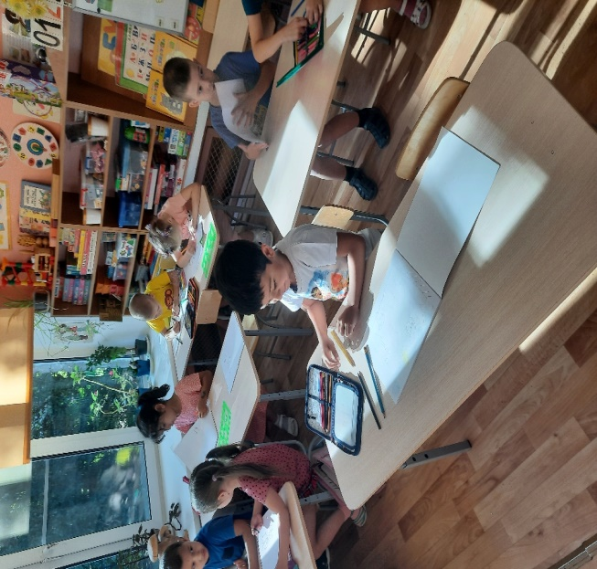
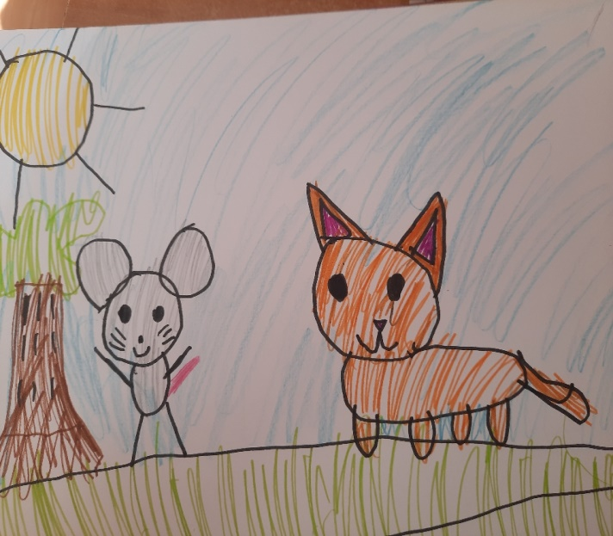
После прочтения и обсуждения сказки , дети решили нарисовать понравившихся героев произведения

